Slide 1
论元结构的固有语义——以英语中的双及物构式为例
The inherent semantics of argument structure:
The case of the English ditransitive construction
1992. Cognitive Linguistics 3(1):37-44
Author：Adele E.Goldberg
Prepared by: Chen Jing
Date:2018/12/13

Slide 2
01 | Abstract
02 | Introduction
03 | A discussion of J. Gropen, S. Pinker, M. Hollander, R. Goldberg, and R. Wilson (1989)
04 | Lexical idiosyncrasy
05 | The theoretical framework
06 | The semantics
07 | On the notion recipient
目录
CONTENTS

Slide 3
08 | Polysemous interpretation
09 | Motivating the links
10 | Volitionality of the subject
11 | Semantic constraints on the first object
12 | Other metaphor
13 | Exceptions
14 | Prepositional paraphrases
15 | Conclusion
目录
CONTENTS

Slide 4

Background
例：
Mary gave Joe an apple.
Mary gave an apple to Joe.
3. I baked my sister a cake.
1. 本文研究对象是双及物构式，如例1、例3。
2. 与格转换（dative alternation）：1与2的关系
与格：一般是近宾语或者是介词的宾语，语义上是动作或行为的非主动参与者（袁2002）
比如例1、例2中的Joe
04

Slide 5

Abstract
提出观点：
Chris baked Pat a cake.
本文认为双及物结构整体所产生的语义是由论元结构决定的，而不是由进入双及物结构的动词在词汇规则作用后改变了原本的语义而带来的。
吸收Gropen等（1989）对进入双及物结构中的动词进行分类的思想，但是认为能进入双及物构式的动词都是约定俗成的。
在这篇文章的第二部分中，会细致地描写双及物构式中主语、第一个宾语在语义上具有何种限制。特别的是，我们发现双及物的构式义不是单一的固定语义，而是一个多义网络。我们把意志性施事与意愿性接收者之间的转换看作是中心意义。（比如：Mary gave Joe an apple.）此外，我们还描写了几个系统性的隐喻,用来展示中心意义的进一步扩展的可能性。
05
Notes:
Gropen等认为双及物表达上的语义限制（主语有生的、第一个宾语是期望性拥有者prospective possessor）是那些改变动词固有语义的规则带来的。
对进入的动词进行分类可以更清楚的看到，双及物构式有能产性，但是只有部分能产性。

Slide 6

Introduction
1.Gropen等1989年在Language上发表了“The learnability and acquisition of the dative alternation“，针对双及物结构的部分能产性问题提出了“规则说”：作者首先对能进入双及物的动词按音系和形态进行分类，进入双及物的动词在词汇语义规则的作用下，其语义发生了细微的变化，然后通过总的连接规则投射到双及物的论元结构上。
2.作者提出“框架说”：认为是需要对进入双及物结构的动词进行分类，但是不认同Gropen等（1989）的分类标准以及部分词汇归属的划分。更重要的是，作者认为双及物结构的整体语义应该是双及物的论元结构带来的，并且把双及物结构中主语、近宾语的语义限制直接归结于论元结构。
3.文章的第二部分会讨论有哪些具体的语义限制，并且指出了几个与双及物构式相关的隐喻现象，把Mary gave Joe a kiss 、Mary’s behavior gave John an idea等通常认为是异常的表达，都看作是基于系统性的隐喻的小类。
06

Slide 7

A Discussion of Gropen et al(1989)
1.一个共识：双及物结构是部分能产的，习得机制中限定动词进入双及物结构的条件是不清楚的。
2.Gropen（1989）的解决办法：
①general rule：声明双及物结构中必须涉及到一个prospective possessor，比如说第一个宾语的所指必须理解为prospective possessor。
（但这并非是充分条件，像donate，contribute, pull, shout, choose, credit, say 本身蕴含一个prospective possessor，但是就不能进入双及物结构）。
07

Slide 8
A Discussion of Gropen et al(1989)
②附加规则
为了进一步捕获进入双及物结构的条件，Gropen等对能进入的动词进行分类：
1. 本质上表示给予行为的动词：如 give，pass，hand，sell，trade，lend，serve，feed；
2. 表示瞬时冲击运动的动词，如 throw，toss，flip，slap，kick，poke，fling，shoot，blast；
3. 表示发送的动词，如send，mail，ship；
4. 在指定方向上伴随运动的连续因果动词：bring、take；
5. 表示未来拥有类动词（包括一个人在之后的时间点上会拥有什么样的承诺）如offer，promise，bequeath，leave，refer，forward，allocate，guarantee，allot，assign，advance，award，reserve，grant；
6.信息交流类动词，如 tell，show，ask，teach，pose，write，spin，read，quote，cite；
7.通过工具交流类动词，如 radio、e-mail，telegraph，wire，telephone，net mail，fax；
8.创造类动词，如 bake，make，build，cook，sew，knit，toss，fix，pour；
9.获取类动词，如get，buy，find，steal，order，win，earn，grab.·······
08

Slide 9
A Discussion of Gropen et al(1989)
作者认为以上的分类存在一定的问题，比如：
“5.表示未来拥有类动词，如offer，promise，bequeath，leave，refer，forward，allocate，gurantee，allot，assign，advance，award，reserve，grant”
Comment：这一类实际上是混合了三个小类。
1. bequeath, leave, forward, allocate , assign
这几个是表示主语的实际动作会导致“第一个宾语”在将来的某个时间点接收到“第二个宾语”
2. promise, guarantee, owe
这几个是表示只有在将来的某个时间点满足动作所指的条件后，主语的动作才会导致“第一个宾语”收到“第二个宾语”
3. permit , allow
这几个表示的是主语能使第一个宾语接收到“第二个宾语”
09

Slide 10
A Discussion of Gropen et al(1989)
“6.信息交流类动词，如 tell，show，ask，teach，pose，write，spin，read，quote，cite”
Comment：
1.这类名称上易与不能进入双及物结构但语义本来就表示交流的动词相混，比如“say，assert，claim，doubt”
2. 其中pose, spin、cite 不应该划到这一类，而且相应的，至少在作者的方言中，是不能带与格的。
(6) ?*Bill posed him a problem. (7) ?*Bill spun her a fairy tale. (8) ?*Bill cited him a passage.
3.信息交流类和工具交流类动词，如 radio，e-mail，telegraph，wire，telephone，netmail，fax应该归为隐喻延伸类。
10

Slide 11
A Discussion of Gropen et al(1989)
3. 至少应该添加一个拒绝类的，比如refuse，deny
Bill refused Joe a raise.
The committee denied him tenure.
表达的语义：主语拒绝让第一个宾语接收到第二个宾语。
经验：需要对动词进行分类
11

Slide 12

A Discussion of Gropen et al(1989)
Gropen还证明了母语者对双及物动词的某些形态、音系特点比较敏感，比如：
对带有per-，con-，-mit，-sume的动词以及非首重音节的多音节动词一般不能进入双及物结构。比如：
作者分析发现，
这些限制与拉丁文与母语词汇之间的差异很相似，也就是说形态音系上的限制是词源上的差异。而这显然是不存在于儿童的习得机制的。
而且这些限制也不是完全适用。
12

Slide 13
A Discussion of Gropen et al(1989)
Gropen认为11-13是独立于形态音系限制的，因为这些动词拥有名词或姓名作为词根。
Pinker and Prince 1988认为：一个词的词干如果是来自另一个词类，那么在形态变化上就允许得到特殊对待。
作者认为：无论是哪类动词，只要可以理解为由一个名词或者名字作为他的词根，就不受限于这个形态音系标准限制。
作者也认为划分动词小类以及形态音系限制提供了一个很强的预测力。如果一个新词用上述标准来衡量的话，就可以自动被判定为可以进入双及物结构。
13

Slide 14

Lexical idiosyncrasy
词汇特质表现在以下几个方面：
1.决定动词属于哪一小类并不是完全的“一刀切”。
比如：bequeath，至少可以进入以下两类：
①表示未来拥有，与leave，forward，allocate等在一类，可以进入双及物结构
②表示完成的，比如credit，entrust，donate，不可以进入双及物结构
解释：由方言带来的变体。
2.同一个小类的动词在双及物构式中的可接受程度是不一样的。比如：
a.👍She threw him a cannonball. b. She blasted him a cannonball.
a.👍Sally designed him a house. b. Sally created him a house.
解释：They show that people “tend to be conservative” in their use of lexical items.
14
Notes:
词汇特质不是说没有必要划分动词小类，相反一定程度上可以说明双及物的部分能产性

Slide 15

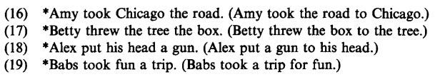
The theoretical framework
Gropen等（1989）认为一旦能成为双及物结构，那么结构中一定存在一个prospective possessor。也不可能在成为双及物表达，然后失去这条语义限制。比如：
与格转换规则是一个重要的句法操作，但是不清楚为什么句法操作会受这样一条义条件的限制。而且这条规则也没有在儿童语言习得中被忽视。
基于这些原因，Gropen等提出与格转换是一条语义规则作用的结果。语义规则：X causes Y to go to Z ——> X causes Z to have Y.
这就是一个概念完形移位。“conceptual gestalt shift”
15

Slide 16

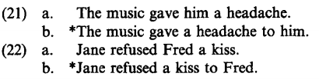
The theoretical framework
几个问题：
1.导致①NP V NP NP和②NP V NP PP之间有一个基本的反对称关系。他们认为①的论元结构是由②而来。
a. 目前没有习得方面的证据说明两个句型有先后顺序，他自己的证据倒是两个句式基本在相同的时间习得。
b. 不是所有能进入①动词都有②的结构：
这种反对称的关系就暗示着让“cause to go”的语义结构变为“cause to have”的语义结构的规则，有点像是说双及物构式的形式是从to/for这样的介词性短语转换生成的。
16

Slide 17


The theoretical framework
2. 有些小类的动词基本义并不包含“X cause Y to go to Z”, 比如：
创造类、未来拥有类、拒绝类等。
3.许多动词本身没有“cause to have”的意思：
4. 我们没有什么理由认为①②句式中的动词有什么意义差别。
17
Notes:
对于send设置两个entry，其中一个只能出现在双及物结构中来说，虽然对人来说不经济，但对计算机存储来说没有太大的问题。也就是说看一个方案好与不好，经济与否不是特别重要，而是能不能work。

Slide 18

The theoretical framework
作者的处理方法“具体的语义限制直接于双及物论元结构相关联”。
特点：
1.基于Fillmore的观点（一个词组表达的意思是实词和语法词意义的叠加），作者认为我们可以把构式看作是在所描述的场景中强加一个语义结构。也就是把“X causes Y to *have/receive Z”的语义直接归结到句法框架上[Subj [Verb Obj Obj2]].
2. Gropen等认为是词汇语义规则作用的动词小类看作是与这个构式约定俗成相关联的。比如，throw本身没有“cause to receive”,Gropen认为是规则作用后带有了致使义，而作者认为致使义直接由构式带来的。
3. ①②句式之间没有所谓的反对称关系。相反是看作语义上有很大交叠的两个构式。
4. 没有必要为这一个句式滋生出特定的动词。
两处的sent是一个意思。 “送”的场景：我让一个包裹到他那儿去//我让他收到一个包裹。
18

Slide 19
The theoretical framework
Pinker（1989）认为Gropen等“规则说”的贡献在于：告诉我们什么样的动词小类可以进入这个构式。
作者认为没有必要为了假设规则而去改变动词的固有语义。
特定的动词小类与构式都是约定俗成关联上的，所以构式义就可以看作结构义与词汇义整合的效果。
5. 主语和第一个宾语上都有一些特殊的语义限制。主语必须是有“发生转移”的意图，第一个宾语必须被理解为乐意接受“被转移物”。
实际上声明主语和第一个宾语的语义限制也就攻击了Gropen等（1989）语义限制仅与动词相关的假设。
19

Slide 20

The theoretical framework
6.系统性的隐喻。
7.操作更简约。
8.分离出了give类作为中心意义。其他小类只是说所在的结构能够与转移语义兼容，而give类动词语义和结构语义完全相符。
作者的主要意图就是强调拥有具体意义的构式可以独立于进入构式内部的动词而存在。
20

Slide 21

The semantics
下面主要是对双及物构式语义的刻画与描写，主要参考了Green（1974）、Oehrle（1976）等。
下文主要讨论：
1. 双及物的构式义不是某个固定的单一语义，而是一个相关的多义体系
2. 主语和第一个宾语有特殊的语义限制
3. 通过系统性的隐喻构建一个更大的双及物构式网络，从而展示双及物构式能产性、系统性等特点

Slide 22



On the notion recipient
作者认为把第一个宾语的语义角色称之为“recipient”比“possessor”更合适。
理由如下：
1.许多隐喻性的双及物构式并不暗示第一个宾语在转换之后一定拥有某物，比如：
语义上来说是“received”而不是“possesses”。实际上， “接收”事实之后一般就具有了“领有”关系。
2. 把第一个宾语识别为接收者可能是激发双及物构式的第一步。Jakobson(1938)等注意到力量或效果类的接收者是比较好的宾语。
3. 双及物构式表达的是一个转移场景。如果说是接收者，那么更容易描述这种动态的语义。
22

Slide 23

Polysemous interpretation
我们都知道，双及物表达并不严格意味着“第二个宾语”成功转移给“第一个宾语”。比如：
（1）Chris baked Jan a cake.
更准确地说，创造类和获取类动词所在的构式表达的是，“主语”试图让“第一个宾语”接收到“第二个宾语”，同时也存在没有接收到的可能。
（2）Bill promised his son a car.
这种表示承担义务类的动词表示的是，只有在谓词所指称的动作满足条件下，转移才会发生。
（3）As project leader, you allocate people jobs.
未来拥有类动词，表示主语的行动让第一个宾语在未来的某个时间段接收第二个宾语。
23
Notes:
创造类：bake、make、build、cook；获取类：get、grab、win、earn
承担义务类：promise、guarantee、owe
表示未来拥有的：bequeath, leave,refer, forward, allocate, allot, assign

Slide 24
Polysemous interpretation
（4）Joe allowed Billy a popsicle.
允准类动词表示的是通过不阻止发生的方式使这个转移能够发生，所以也不是主语实际导致转移发生。
(5) Joe refused Bob a raise in salary.
His mother denied Billy a birthday cake.
拒绝类动词表示的是否定转移，“主语”阻止致使动作发生。
以上我们看到了同一个构式形式下的意义差异，因此整个构式的意义最好理解为一个相关联的意义范畴。同时双及物构式就可以看作构式具有多义性的例子：同一个形式与不同但相关的多个意义相关联。
“构式说”的优点也在于自然而然地展示同一个形式的多义性的问题，从而避免了“规则说”在多义问题上应用繁复的规则。
24

Slide 25

Polysemous interpretation
把第二个宾语成功转移给第一个宾语的情况看作是中心意义。主要原因：
1.与隐喻性的或者抽象的（潜在的）转移相比，这个涉及到具体的转移。具体的意义无论是在共时上还是在历时上都被看作是更为基本的意义。Traugott（1988）；Sweetser （1990）
2.隐喻类双及物构式义都是以具体的转移类语义为基础。比如：
也就是说，如果我们把实际的成功转移识别为中心意义的话，那么我们把成功转移类作为隐喻类的源域。
25

Slide 26
Polysemous interpretation
3. 如果把成功转移识别为中心意义的话，对于其他类来说，通过中心义来表征都是比较经济的。
双及物构式语义之间的差异并不是与动词无关。比如refuse，整体的意义可以看作是双及物构式的中心意义和动词意义的整合。
这样看的话，我们就是把构式只与中心意义连接起来了，构式意义的差别是整合过程产生的差异所决定的。
这么看来只是把双及物构式的形式和中心义绑在一起，实际表达的差异则是中心意义和动词语义的整合差异造成的。
同时，怎么整合则是约定俗成的，是不可预测的。比如我们没有办法预测到，创造类的动词可以进入双及物构式，也不知道这类构式表达的是试图转移而不是实际转移。
26

Slide 27
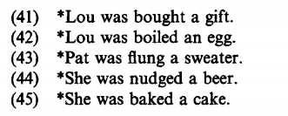
Polysemous interpretation
作者对构式义的描写是：中心义及其派生义产生的多义网络。
虽然“一个构形与一个意义绑定”的操作看起来更简单，比如有的学者认为双及物构式就是与一个统一的意义相关联，并且指出第一个宾语在语义上有某种特殊效果。这样的观点存在以下问题：
1. 认为第一个宾语更受影响，但是对 “效果”并没有清楚的定义。
Pat完全可以有不受影响的解读。
2.第一个宾语很少能够被动化，我们一般认为被动化的能力与受影响正相关。
27
Notes:
Pat甚至没有什么特殊的作用，按照前面的说法，认为创造类的动词进入构式之后表示的是试图使第一个宾语接收到第二个宾语，那么就存在第一个宾语压根没有收到第二个宾语的可能。也就是说Pat根本不知情。

Slide 28

Polysemous interpretation
3. 不可能把第一个宾语建构为只在语用条件下才会受影响的物体。
不能理解出Pat对准Chris扔了一个球（Pat threw the ball at Chris），而是扔了一个球，Chris可能“收到”。
还有人认为一个宾语的语义角色看作“prospective possessor”，这样的话就可以把实际类、试图类、将来类、拒绝类的转移都包括在内。问题：
1.这样的话不能发现give是转移类中更为基础的。Give类是双及物构式中最原型的一类了，因为give类的词汇语义和构式的语义是一致的。
2. 母语者并不是所有的双及物表达的接受程度是一样的。比如：
28

Slide 29
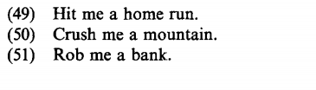


Polysemous interpretation
作为命令句，接受程度会相对高一些：
当接收者由代词充当的时候，接受程度会高一些：
按照作者的解释，这样的例子可以看作是基于中心义的有限延伸。我们不用把这些例子都放进其他双及物构式中，但是我们仍然可以把他们看作是与双及物构式相关的表达。
29

Slide 30
Polysemous interpretation
3. 不能够预测到创造类的动词进入双及物构式后表示试图转移而不是实际或将来转移。
隐喻类双及物结构的基础是实际的、成功转移，而不是潜在的或未来转移。如果不细分就无法区分双及物结构的基础。也没有办法看到隐喻类双及物结构的第一个宾语位置也暗示着一个实际的接收者。
简而言之，所有的操作方法不是看谁更简单，实际上是看谁能够更好地解决问题。
30

Slide 31

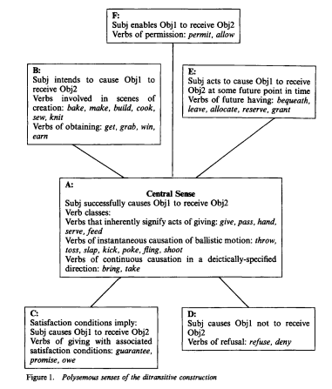
Motivating the links
Central Sense: Subj successfully causes Obj1 to receive Obj2
Subj intends to causes Obj1 to receive Obj2
Satisfaction conditions imply: Subj causes Obj1 to receive Obj2
Subj causes Obj1 not to receive Obj2
Subj acts to cause Obj1 to receive Obj2
F. Subj enables Obj1 to receive Obj2
31

Slide 32
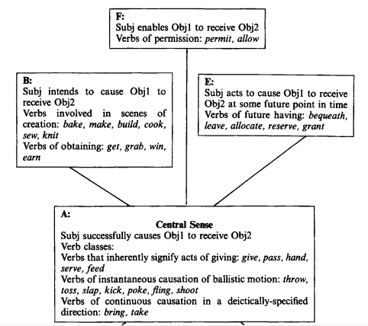


Motivating the links
A & B：实际转移和试图转移。
A & E：是动作致使第一个宾语在将来的某个时间点接收到第二个宾语。
A & F：基于因果与致使之间的关系的。
Forgetting to set my alarm made me oversleep.
32

Slide 33
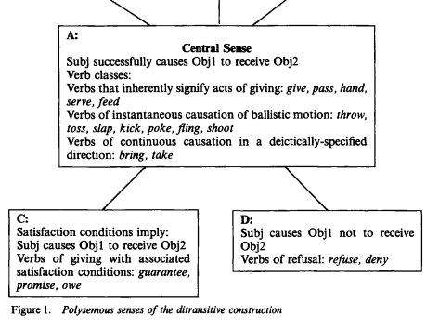
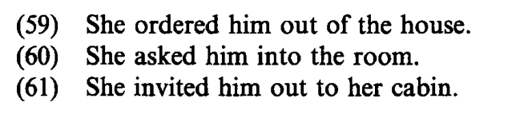
Motivating the links
A & C：语用上的条件满足了，转移就会发生。
主语使第一个宾语沿着Pcomp的方向发生移动。
这种都没有暗示实际的转移，而是在order、ask、invitation满足了，然后她才会out of the house，into the room，out to her cabin.
A & D：否定。与下句中it的使用相似。
it 是指对第一个小句的否定。
33

Slide 34


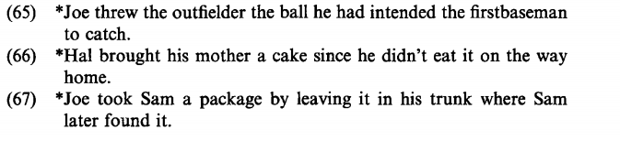
Volitionality of the subject
前人虽然已经意识到双及物结构中某些位置有一些特殊的语义限制，但是没有和论元结构的大部分理论融合。 原因是所谓的限制存在很多例外的情况。但是作者认为这些例外是可以看作一个特殊的小类，这个类的例子都可以看作涉及到系统性的隐喻。
以上我们提到的所有的动词都独立地选择意志性主语，因此可以认为主语意志性的限制是整个构式指派的。并且主语的意志性不仅可以适用于动词所表示的动作，而且还应该被扩展到相联的有意转移。
34

Slide 35
Volitionality of the subject
这并不是说双及物结构中的第一个宾语或者第二个宾语不能有一个明确无误的解读。比如，当对论元的指称是说话者视角的描述，而不是主语视角的描述：
也就是双及物表达中是需要主语位置的是具有意志性的，但是在下列表达中是有争议的：
35

Slide 36
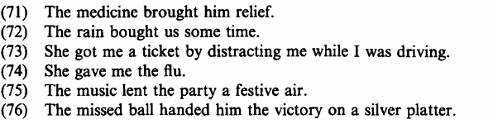
Volitionality of the subject
71-72 主语不是有意志性的。
73-74 主语虽然是有生的，但是有无意志性是不清楚的。
隐喻：Causal effect Events are Transfers.
主语通过某种方式致使第一个宾语在“接收”到第二个宾语后受到影响
36

Slide 37
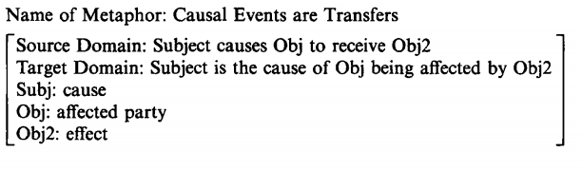

Volitionality of the subject
能够解释：
37

Slide 38
Volitionality of the subject
通过识别主语是有意发生转移转移的，我们现在反过来可以证明建立隐喻的重要性。
由此，我们可以允准例外的情况，因为我们把意志性的限制看作是在隐喻的源域中就满足了。
这类隐喻与下面介绍的在目标域接反映意志性的隐喻不同，因为在这个隐喻中，意志性并没投射到目标域。但是我们要明白的是，目标域和抽象的原因有关，由于抽象的原因并不具有人的性质，因此可能不具有意志性。
38

Slide 39


Semantic constraints on the Obj1
之前大家一直认为第一个宾语必须是有生的，比如：
但是，这个限制也有很多例外情况：
80-82中的第一个宾语都不是有生命的，但是从隐喻的角度来看，在源域中，受影响的部分还是被理解为一个接受者，也就是有生命的。限制条件在隐喻的源域中是满足的，而不是在目标域。
39

Slide 40



Semantic constraints on the Obj1
一个附加的语义限制是，第一个宾语必须理解为受益者或者是一个意愿性接受者。比如：
再看84-85，这里的第一个宾语就不能作为意愿性接受者，所以是不合法的。
还能用来解释母语者认为b的接收程度比a要高。
不是说接受者一定是从转换的过程中受益，比如：Jack poured Jane an arsenic-laced martini.只是说第一个宾语应该是接受这个转移的宾语，这样才能成功转换的。
40

Slide 41

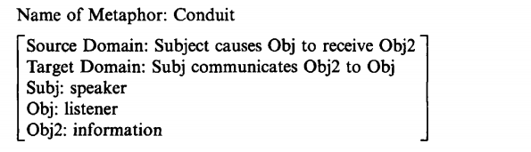
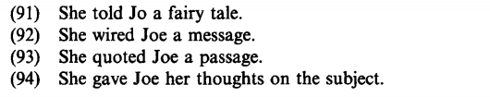
Other metaphors
前面介绍到Causal Events are Transfers, 接下来介绍的这些都可以看作是中心义的延伸。这些隐喻的源域都是中心义，表示成功转移。
1. The Conduit Metaphor 导管隐喻 Michael Reddy (1979)
允准了下面这些例子：
41

Slide 42
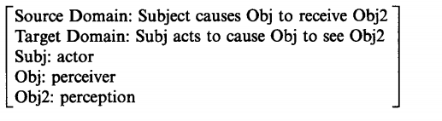

Other metaphors
2. Understanding perceptions as entities which move toward the perceiver.
允准了下面这些例子：
42

Slide 43
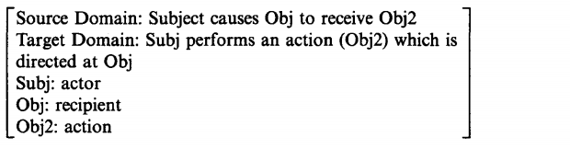
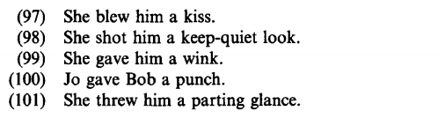
Other metaphors
3. Understanding actions that are intentionally directed at another person as being entities which are transferred to that person
允准了下面这些例子：
43

Slide 44
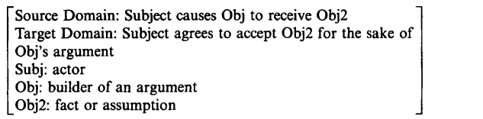

Other metaphors
4. Facts and Assumptions that are Agreed to are objects which are given:
允准了下面这些例子：
44

Slide 45
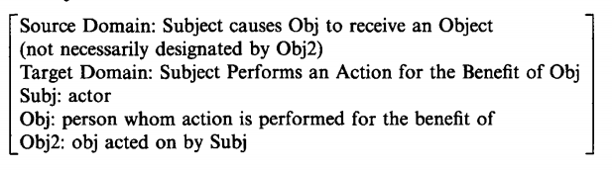
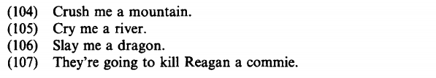
Other metaphors
5. Acts that are performed for the benefit of a person are objects which are given to that person.
这类能够延伸的能力是最小的，允准了下面这些例子：
45

Slide 46


Exceptions
仍然存在一小部分双及物表达无法解释，比如：
1. ask
110可以看作是Sam接收到一个问题，但是111的情况不好解释。Grimshaw（1979）认为这是“隐性问句（concealed questions）。语义上是疑问句，但是这个动词的论元位置选择了一个NP形式的question complement.
2. Forgive and envy
46

Slide 47
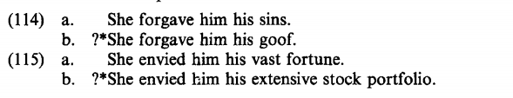
Exceptions
主语不是致使性的而且谓词的语义上没有蕴含接受者。但是forgive、envy以前的语义是有双及物用法的：
Forgive： to give or grant (OED:452)
Envy: to give grudgingly ; to refuse to give a thing to
当然这些不能够作为他们现在有双及物用法的解释。但这也表明，构式可能偶然性的凝固得以保存下来，只是动词的语义发生了变化。
而且，forgive和envy的所使用的例子也是非常受限。
不管怎么说，envy和forgive在共时上都是例外，必须单独学习。
47

Slide 48

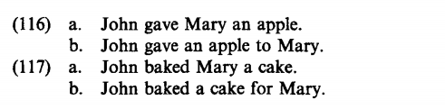

Prepositional paraphrases
对双及物表达来说，没有谈Subj V obj Pcomp（这类可以看作是致使移动构式）就是不完整的。
我们把这类结构和双及物结构看作是两个构式。问题是，为什么允准进入这类构式和双及物构式的动词有如此大的交集？
解释： 把一个物体转移给接受者，自然就导致了这个物体向接受者移动。转移拥有者对某个实体的所有权，也就是把实体从拥有者手中转移走。
48

Slide 49

Conclusion
1. 作者把整体的语义直接与双及物的论元结构相关联，而不是归结于动词的词汇语义结构。这让我们可以把与格交替看作是双及物构式和致使移动构式之间的交互。而且我们不需要假设双及物构式和致使移动构式的反对称关系。还避免了滋生新的动词。
2. 由上述的分析我们可以看到双及物的整体语义是高度专门化的。对中心意义来说，它的论元结构可以看作是一个“转移”场景，其中包括一个意愿性主语和意愿性直接宾语。不同的意义则是由不同的动词小类带来的。而且，系统性的隐喻允准了基本的转移意义之外的双及物实例。
49

Slide 50
THANKS

